Slide 1
Justicia territorial y justicia ambiental. Una mirada desde las teorías jurídicas y el DIDH
Sebastian Tedeschi

Slide 2
Proyecto de investigación Estándares de justicia territorial aplicados a DESCA
A. Sistematizar los aportes de la geografía y el derecho sobre territorio, espacio y ambiente con relación al concepto de justicia espacial o territorial.
A1 ¿Cuáles son la definición y los elementos que caracterizan la justicia espacial con relación a los conceptos de espacio, territorio y ambiente?
A2 ¿Es posible incorporar, desde una perspectiva jurídica, los conceptos de justicia espacial y segregación social espacial como elementos para la adjudicación de derechos?
A3 ¿En qué medida el principio de justicia espacial o territorial pueden contribuir a visibilizar nuevas dimensiones del derecho a la igualdad en relación con los derechos económicos sociales y culturales con estándares más claros que sirvan para adjudicar derechos ante situaciones de desigualdad espacial o territorial?

Slide 3
B. Compilación de instrumentos internacionales de derechos humanos sobre justicia social espacial
B1 ¿Qué referencias hacen los instrumentos internacionales de derechos humanos sobre derechos económicos sociales, culturales y ambientales sobre el concepto de justicia espacial o territorial?
La primera hipótesis es que el principio de justicia espacial o territorial como principio de derechos humanos permite visibilizar nuevas dimensiones de la desigualdad en sus aspectos espaciales y/o territoriales frente a las vulneraciones de derechos económicos sociales, culturales y ambientales.
La segunda hipótesis es que el concepto de justicia espacial aparece implícitamente en diversas normas jurídicas en el derecho internacional de los derechos humanos sobre derechos sociales y que su visibilización permiten una interpretación más precisa de los estándares jurídicos frente a las desigualdades basadas en la localización de las personas en el espacio o territorio.

Slide 4
1. Introducción
Dialogo Derecho y Geografía. Corriente de Geografía Legal
Espacio geográfico – Sociedad – Derecho. (Teorías criticas) Interdisciplinaria relación derecho – sociedad.
Función per formativa del derecho en las relaciones social-espaciales
Principio Directriz o reglas: Igualdad social espacial (material y simbólica, Subjetividad y participación), Principios constitucionales , Derecho a la Ciudad, Derechos ambientales, Derecho a la tierra.

Slide 5
2. Moral, ética y justicia ambiental
Sensibilidad
Moral: costumbre social. Para que, en beneficio de quien , a que precio? Naturalizar la moral o moralizar la naturaleza
Ética. Principios. Antropocentrismo o Biocentrismo
“impone al mundo de lo humano más obligaciones que derechos, para responder a la inmensa deuda contraída, y en perspectiva de la progresividad humana y de un desarrollo humano integral y global”
Geoética (Pumain/ Brennetot) evaluación geográfica que aborda problemas éticos desde diferentes teorías de la justicia (consecuencialista)
Teorías del Derecho: Principio de igualdad – No discriminación. Dimensión espacial.

Slide 6
3. Conflictos sociales en relación con el espacio y territorio
Existen un conjunto de que el derecho aborda de manera muy limitada desde el principio de igualdad:
      - ocupaciones de tierras
      - asentamientos informales
      - desplazamientos de pobladores urbanos, indígenas y campesinos,
      - exclusión de la perspectiva de género en la planificación territorial
      - Proliferación de guetos urbanos
      - otras situaciones de segregación espacial y gentrificación
Federalismo y justicia territorial: desigual distribución de cargas y beneficios (desequilibrios entre regiones que se ven afectadas por el impacto histórico estructural de decisiones de inversión y recaudación), que impactan en el desigual acceso a bienes, servicios e infraestructuras. Son decisiones presupuestarias y de planificación en las diferentes escalas nacionales, regionales y locales. Derecho administrativo y tributario.
Republicanismo y justicia territorial: información y participación. Gestión democrática del Territorio. Ley Acc Justo al Habitat, Ley de Bosques.

Slide 7
Dimensión espacial de la igualdad
Cs. Sociales. Kessler (2014), analizó los resultados de la ejecución de políticas públicas orientadas a la reducción de la desigualdad, desde una “mirada multidimensional”. Diversos campos en donde se expresa la desigualdad: territorios, infraestructura y la cuestión rural. “en Argentina se mantiene la brecha entre provincias pobres y provincias ricas y que resulta problemática la concentración de la riqueza por parte de algunas provincias, lo cual lleva a que aquellas más relegadas sean también las más desiguales”. Infraestructura: “se debe analizar el entramado del sistema de transporte para lograr una mayor equidad espacial”. Rural: expone el problema de la acogida al “modelo de los agronegocios” y los cambios en el sistema productivo y en los productos regionales.
Derecho. Saba (2019), cuando define la igualdad estructural sostiene que “Existen en nuestra sociedad colectivos de personas que, a causa de esa misma pertenencia a determinados grupos, carecen de acceso a ciertos empleos, funciones, actividades, espacios físicos o a la práctica del autogobierno, dada la situación de sometimiento que padecen”.
Estudios de género se analiza al espacio urbano y rural como un elemento no neutral a las relaciones de género, indicando por ejemplo, que la espacialidad urbana desatiende las relaciones sociales condicionadas por el género, al no considerar la desigual distribución de tareas de cuidado, un urbanismo y transportes hostiles para la movilidad de las mujeres para las mujeres, o la guetificación y la violencia contra las disidencias de género en las zonas rojas, etc.

Slide 8
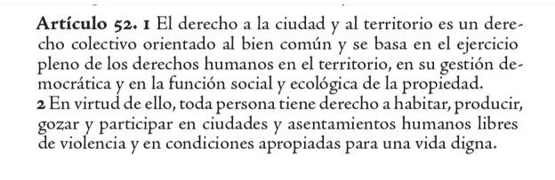
Proyecto frustrado de nueva Constitución de Chile

Slide 9
La regulación jurídica del espacio publico
Criminología: violencia institucional o hostigamiento contra
- jóvenes de sectores populares,
- personas trans en las zonas rojas
- expresiones afectivas de personas de género no binario
- personas en situación de calle,
- vendedores callejeros y otras expresiones de la economía popular
enfoque del derecho al cuidado:
Falta de consideración de personas capacidad, personas adultas y niños en la planificación urbana, infraestructura (Salud, Educación, Justicia, agencias gubernamentales), movilidad urbana, presupuesto participativo.

Slide 10
4. Dificultades para construir un concepto de JT
Quiebre de fronteras en la gramática de los derechos por la critica a la distinción sujeto - naturaleza. Subjetividad que se proyecta hasta incorporar su objeto: Naturaleza y un predicado-objeto que se proyecta a la subjetividad (cuerpo territorio).
La justicia territorial implica la denominación de nuevas subjetividades: pobladores de barrios populares, poblaciones tradicionales vinculadas a la territorialidad.
Atravesada por la indeterminación del termino territorio.
- De las escalas de la geografía clásica (Estado Nación – Mundo - Local) a nuevas micro escalas (la escuela, el hospital, la oficina), macrorregiones, sitios transfronterizos, etc.
- Las huellas del territorio en el cuerpo y el lugar del cuerpo en el territorio. El cuerpo pertenece a la tierra.

Slide 11
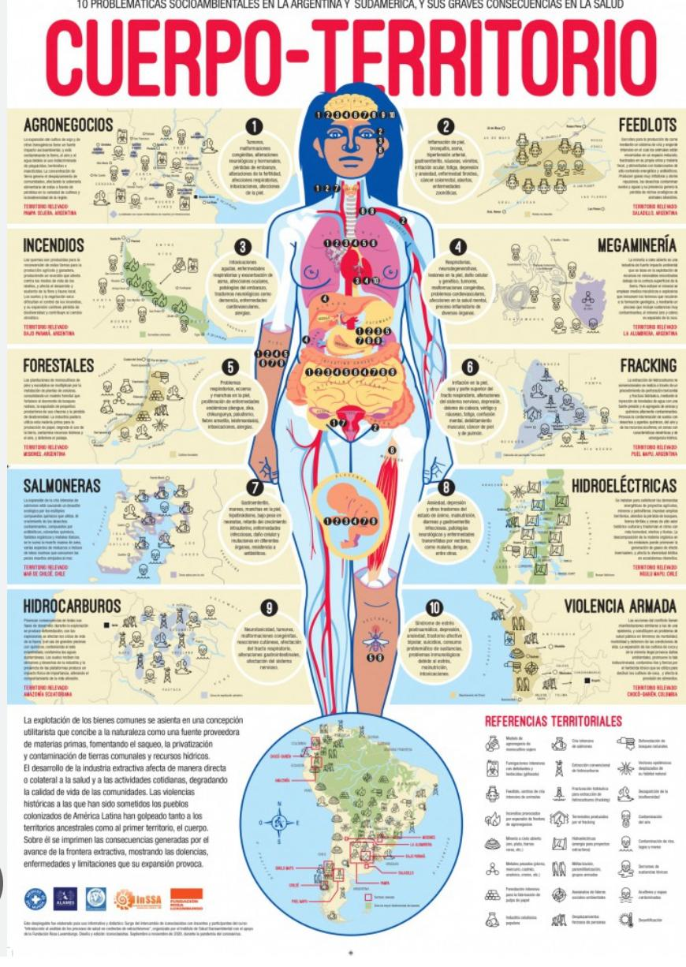

Slide 12
 | Ambiente | Espacio | Territorio
 | - El ambiente se enfoca en la interacción de los seres vivos con su entorno natural y humano. | - El espacio es una noción más amplia y abstracta, que puede referirse a diferentes contextos y dimensiones (espacio físico, espacio social, etc.). | - El territorio implica la apropiación y control de un área específica por parte de un grupo o entidad.
 | - El ambiente se centra en la protección y conservación de los recursos naturales. | - El espacio puede ser tanto físico como conceptual. | - El territorio implica la delimitación y demarcación de fronteras o límites.
 | - El ambiente está relacionado con la ecología y la sostenibilidad. | - El espacio puede ser percibido y experimentado de diferentes maneras por diferentes individuos o grupos. | - El territorio implica una relación de poder y control.

Slide 13
5. Similitudes entre justicia espacial territorial y ambiental
JUSTICIA SOCIAL ESPACIAL | JUSTICIA TERRITORIAL | JUSTICIA AMBIENTAL
centran en la distribución equitativa de recursos y oportunidades en un espacio determinado. | abordan la cuestión de la justa distribución y el acceso a recursos y poder en un territorio específico | se preocupan por la equidad y la distribución justa de los impactos ambientales y los beneficios entre las diferentes comunidades.
consideran las desigualdades socioespaciales y buscan corregir o mitigar estas desigualdades. | persiguen el reconocimiento y la valoración de las identidades y las prácticas culturales en un territorio determinado. | consideran la relación entre el medio ambiente y la justicia social, buscando proteger y garantizar los derechos de las comunidades afectadas por impactos ambientales negativos
buscan promover la participación ciudadana y la inclusión en la toma de decisiones que afectan a un espacio o territorio.

Slide 14
Diferencias entre conceptos de justicia espacial territorial y ambiental
JUSTICIA SOCIAL ESPACIAL | JUSTICIA TERRITORIAL | JUSTICIA AMBIENTAL
- La justicia espacial se enfoca en la equidad y la distribución justa de recursos y oportunidades en un contexto espacial más amplio, considerando las disparidades entre regiones, ciudades, barrios, etc. | - La justicia territorial se centra en la distribución y el acceso justo a los recursos y el poder dentro de un territorio específico, considerando aspectos políticos, económicos y culturales. | - La justicia ambiental se centra específicamente en los impactos ambientales desproporcionados que afectan a comunidades marginadas y desfavorecidas, y busca corregir estas injusticias.
- Algunos autores destacados: David Harvey, Edward Soja, Doreen Massey | - Algunos autores destacados: Neil Brenner, Ananya Roy, Saskia Sassen | - Algunos autores destacados: Robert Bullard, Julian Agyeman, David Schlosberg

Slide 15
5. Contenidos de la justicia territorial
Dimensión física o material: aspectos de la justicia distributiva en relación a la localización o la espacialidad. Está caracterizada por las posibilidades de acceso y disfrute a los bienes, servicios infraestructuras necesarios para una vida digna o a vivir en condiciones adecuadas de vida. Estas posibilidades se ven afectadas por la desigual distribución (Estado y Mercado) de los recursos para el acceso y disfrute de esos bienes y servicios y por el sistema de movilidad y transporte, en las diversas escalas.
No discriminación: segregación socioespacial, privación de acceso a bienes servicios e infraestructuras en barrios populares y territorios periféricos por su localización o dimensión étnico cultural, migrantes, refugiados, etc .

Slide 16
Dimensión Simbólica: se refiere, por una parte, a la representación de la memoria colectiva en relación a la identificación de los lugares con valores históricamente construidos. Implica el reconocimiento de la diversidad cultural: Por ejemplo, los nombres de las plazas, escuelas, territorios, la señalización de espacios de memoria; la toponimia en territorios de uso tradicional de los pueblos indígenas, etc. Por ejemplo: la nominación de las calles, plazas, escuelas y demás sitios no deben invisibilizar a las mujeres, personas no binarias, minorías étnicas, etc.
Dimensión política: Participación de las y los pobladores en las decisiones materiales y simbólicas del territorio que habitar: Gestión democrática del territorio (Escazú, Derecho a la Ciudad, Convenio 169) y Reconocimiento / Acción afirmativa de grupos históricos y estructuralmente excluidos género; étnico-cultural; migrantes; discapacidad; NNyA//personas mayores.
Interseccionalidad: Género, diversidad cultural, condición migratoria, etaria y discapacidad

Slide 17
6. Algunos instrumentos internacionales
CDESC. Observación General del Comité DESC Nro. 20 (párr. 34) hace referencia al “lugar de residencia” como factor de discriminación:
CDESC. Observación General N 4 (vivienda), 15 (agua) y 26 (tierra)
Corte IDH Opinión Consultiva 23
Informe Relator vivienda al Consejo DH (2022) sobre discriminación y vivienda.
BID: El domicilio importa

Slide 18
CDESC OG 4
8. d) Disponibilidad de servicios, materiales, facilidades e infraestructura. Una vivienda adecuada debe contener ciertos servicios indispensables para la salud, la seguridad, la comodidad y la nutrición. Todos los beneficiarios del derecho a una vivienda adecuada deberían tener acceso permanente a recursos naturales y comunes, a agua potable, a energía para la cocina, la calefacción y el alumbrado, a instalaciones sanitarias y de aseo, de almacenamiento de alimentos, de eliminación de desechos, de drenaje y a servicios de emergencia.

Slide 19
CDESC. Observación General del Comité DESC Nro. 20, párr. 34
“El ejercicio de los derechos reconocidos en el Pacto no debe depender del lugar en que resida o haya residido una persona, ni estar determinado por él. Por ejemplo, no debe depender del hecho de vivir o estar inscrito en una zona urbana o rural o en un asentamiento formal o informal, ni de ser un desplazado interno o llevar un estilo de vida nómada tradicional. Es preciso erradicar, en la práctica, las disparidades entre localidades y regiones, por ejemplo, garantizando la distribución uniforme, en cuanto al acceso y la calidad, de los servicios sanitarios de atención primaria, secundaria y paliativa”

Slide 20
CDESC OG 26
47. La cooperación y la asistencia internacionales deben centrarse en apoyar políticas nacionales para asegurar el acceso a la tenencia de la tierra a quienes no tengan reconocidos sus legítimos derechos de usuario. Esas políticas no deben propiciar una concentración o mercantilización de la tierra y deben estar orientadas a mejorar el acceso y la seguridad de la tenencia de las personas y los grupos desfavorecidos y marginados. Deberán establecerse políticas de salvaguardia adecuadas, y las personas y grupos afectados por medidas de cooperación y asistencia internacionales deberán tener acceso a mecanismos de reclamación independientes. La cooperación y la asistencia internacionales pueden facilitar las iniciativas encaminadas a asegurar que las políticas territoriales sean sostenibles y formen o acaben formando una parte integral de los planes oficiales de ordenación territorial y de los planes estatales más generales de planificación territorial

Slide 21
CDESC OG 26 Reforma Agraria
36. La reforma agraria es una importante medida para hacer efectivos los derechos relativos a la tierra consagrados en el Pacto. La distribución más equitativa de la tierra mediante una reforma agraria puede tener una repercusión considerable en la reducción de la pobreza y contribuir a la inclusión social y el empoderamiento económico48. Mejora la seguridad alimentaria porque aumenta la disponibilidad y asequibilidad de los alimentos, lo que permite amortiguar las perturbaciones externas49. Los programas de distribución de tierras también deben apoyar a las pequeñas explotaciones agrícolas familiares, que a menudo utilizan la tierra de forma más sostenible y contribuyen al desarrollo rural por ser intensivas en mano de obra.
. Los programas de redistribución de la tierra y reforma agraria deben centrarse especialmente en el acceso a la tierra de los jóvenes, las mujeres, las comunidades que sufren discriminación racial y basada en la ascendencia y otras personas pertenecientes a grupos marginados, y deben respetar y proteger la tenencia colectiva y consuetudinaria de la tierra.

Slide 22
Informe del Relator Especial medio ambiente sin riesgos, limpio, saludable y sostenible, Jhon H. Knox, 2016
El Relator Especial sobre la cuestión de las obligaciones de derechos humanos relacionadas con el disfrute de un medio ambiente sin riesgos, limpio, saludable y sostenible expresó que, como ha reconocido el Consejo de Derechos Humanos, quienes ya son vulnerables debido a factores tales como la situación geográfica, la pobreza, el género, la edad, la condición de indígena o minoría, el origen nacional o social, el nacimiento o cualquier otra condición social y la discapacidad sufren los peores efectos del cambio climático.

Slide 23
Informe del Relator Especial de Viviendaal Consejo de Derechos Humanos ONU 2021
“la discriminación en este ámbito constituye un problema mundial que afecta a muchos grupos y a todos los elementos del derecho a una vivienda adecuada, que comprenden el acceso equitativo y no discriminatorio a la vivienda privada y pública, los terrenos edificables, la vivienda en alquiler, las hipotecas, el crédito y la herencia; la igualdad en la seguridad de la tenencia; la protección contra los desalojos; la habitabilidad; y el acceso equitativo y asequible a los servicios públicos, tales como el agua y el saneamiento, la energía y el transporte público”
“Sigue existiendo una fuerte correlación entre la discriminación en materia de vivienda y la salud ambiental, la seguridad física y el acceso al empleo, la escolarización y la atención sanitaria. Las mujeres, los niños, las personas de edad, las personas con discapacidad, las personas de grupos y minorías religiosos, raciales y étnicos, los migrantes, los desplazados internos, los refugiados, los pueblos indígenas, las personas LGBTQI+ y las personas que viven en situación de falta de hogar, en asentamientos informales o en la pobreza se ven especialmente afectadas por la discriminación en relación con el derecho a una vivienda adecuada”.

Slide 24
CEDAW
OG 35. 29. La disponibilidad consiste en asegurar que haya suficientes centros y programas de enseñanza en funcionamiento para atender a las necesidades de las niñas y las mujeres en el territorio del Estado parte, con independencia del lugar en que residan (artículo 14) o de cualquier otro factor. Se tiene que garantizar el acceso de las niñas y las mujeres a los centros de enseñanza en condiciones de seguridad, ya sea ubicando dichos centros en lugares razonablemente accesibles o a través de medios tecnológicos. La proximidad de los centros de enseñanza, sobre todo en las zonas rurales, es esencial, debido a la violencia de género contra las niñas y las mujeres que impera en los espacios públicos y a los peligros con que pueden encontrarse en el camino entre el hogar y la escuela. La distancia puede ser un obstáculo considerable para la asistencia a la escuela, especialmente en las zonas rurales, donde vive más del 80% de los niños sin escolarizar.
OG 36. b) Eliminar los desequilibrios en las asignaciones presupuestarias para los grupos desfavorecidos y marginados de niñas y mujeres basados en la situación socioeconómica, el lugar de residencia, el origen étnico, la identidad de género y las creencias religiosas;
c) Establecer residencias de estudiantes y servicios de transporte para las niñas en los casos en que la distancia entre el hogar y el centro de enseñanza limite su acceso a la educación y velar por que las niñas que se alojen en esas residencias estén protegidas del abuso sexual y otras formas de maltrato;

Slide 25
CEDAW OG 37 Cambio Climático (ambiental / territorial / Climática)
Promover y proteger la igualdad de derechos de las mujeres a la alimentación, la vivienda, el saneamiento, la tierra y los recursos naturales, incluida el agua potable, el agua para uso doméstico y el agua para la producción de alimentos, y adoptar medidas positivas para garantizar la disponibilidad y accesibilidad de esos derechos, incluso en tiempos de escasez. Debe prestarse especial atención a garantizar que las mujeres que viven en la pobreza, en particular las que residen en asentamientos informales tanto en zonas urbanas como rurales, tengan acceso a una vivienda adecuada, al agua potable, al saneamiento y a la alimentación, especialmente en el contexto de los desastres y el cambio climático;

Slide 26
Convención de derecho de las personas con discapacidad
Artículo 9 - Accesibilidad • A fin de que las personas con discapacidad puedan vivir en forma independiente y participar plenamente en todos los aspectos de la vida, los Estados Partes adoptarán medidas pertinentes para asegurar el acceso de las personas con discapacidad, en igualdad de condiciones con las demás, al entorno físico, el transporte, la información y las comunicaciones, incluidos los sistemas y las tecnologías de la información y las comunicaciones, y a otros servicios e instalaciones abiertos al público o de uso público, tanto en zonas urbanas como rurales. Estas medidas, que incluirán la identificación y eliminación de obstáculos y barreras de acceso, se aplicarán, entre otras cosas, a: b) Los servicios de información, comunicaciones y de otro tipo, incluidos los servicios electrónicos y de emergencia.

Slide 27
OIT Convenio 169
Artículo 7 1. Los pueblos interesados deberán tener el derecho de decidir sus propias prioridades en lo que atañe al proceso de desarrollo, en la medida en que éste afecte a …a las tierras que ocupan o utilizan de alguna manera, y de controlar, en la medida de lo posible, su propio desarrollo económico, social y cultural. Además, dichos pueblos deberán participar en la formulación, aplicación y evaluación de los planes y programas de desarrollo nacional
2. El mejoramiento de las condiciones de vida y de trabajo y del nivel de salud y educación de los pueblos interesados, con su participación y cooperación, deberá ser prioritario en los planes de desarrollo económico global de las regiones donde habitan.
3. Los gobiernos deberán velar por que, siempre que haya lugar, se efectúen estudios, en cooperación con los pueblos interesados, a fin de evaluar la incidencia social, espiritual y cultural y sobre el medio ambiente que las actividades de desarrollo previstas puedan tener sobre esos pueblos.

Slide 28
Muchas gracias
sebastiantedeschi@derecho.uba.ar

